Slide 1
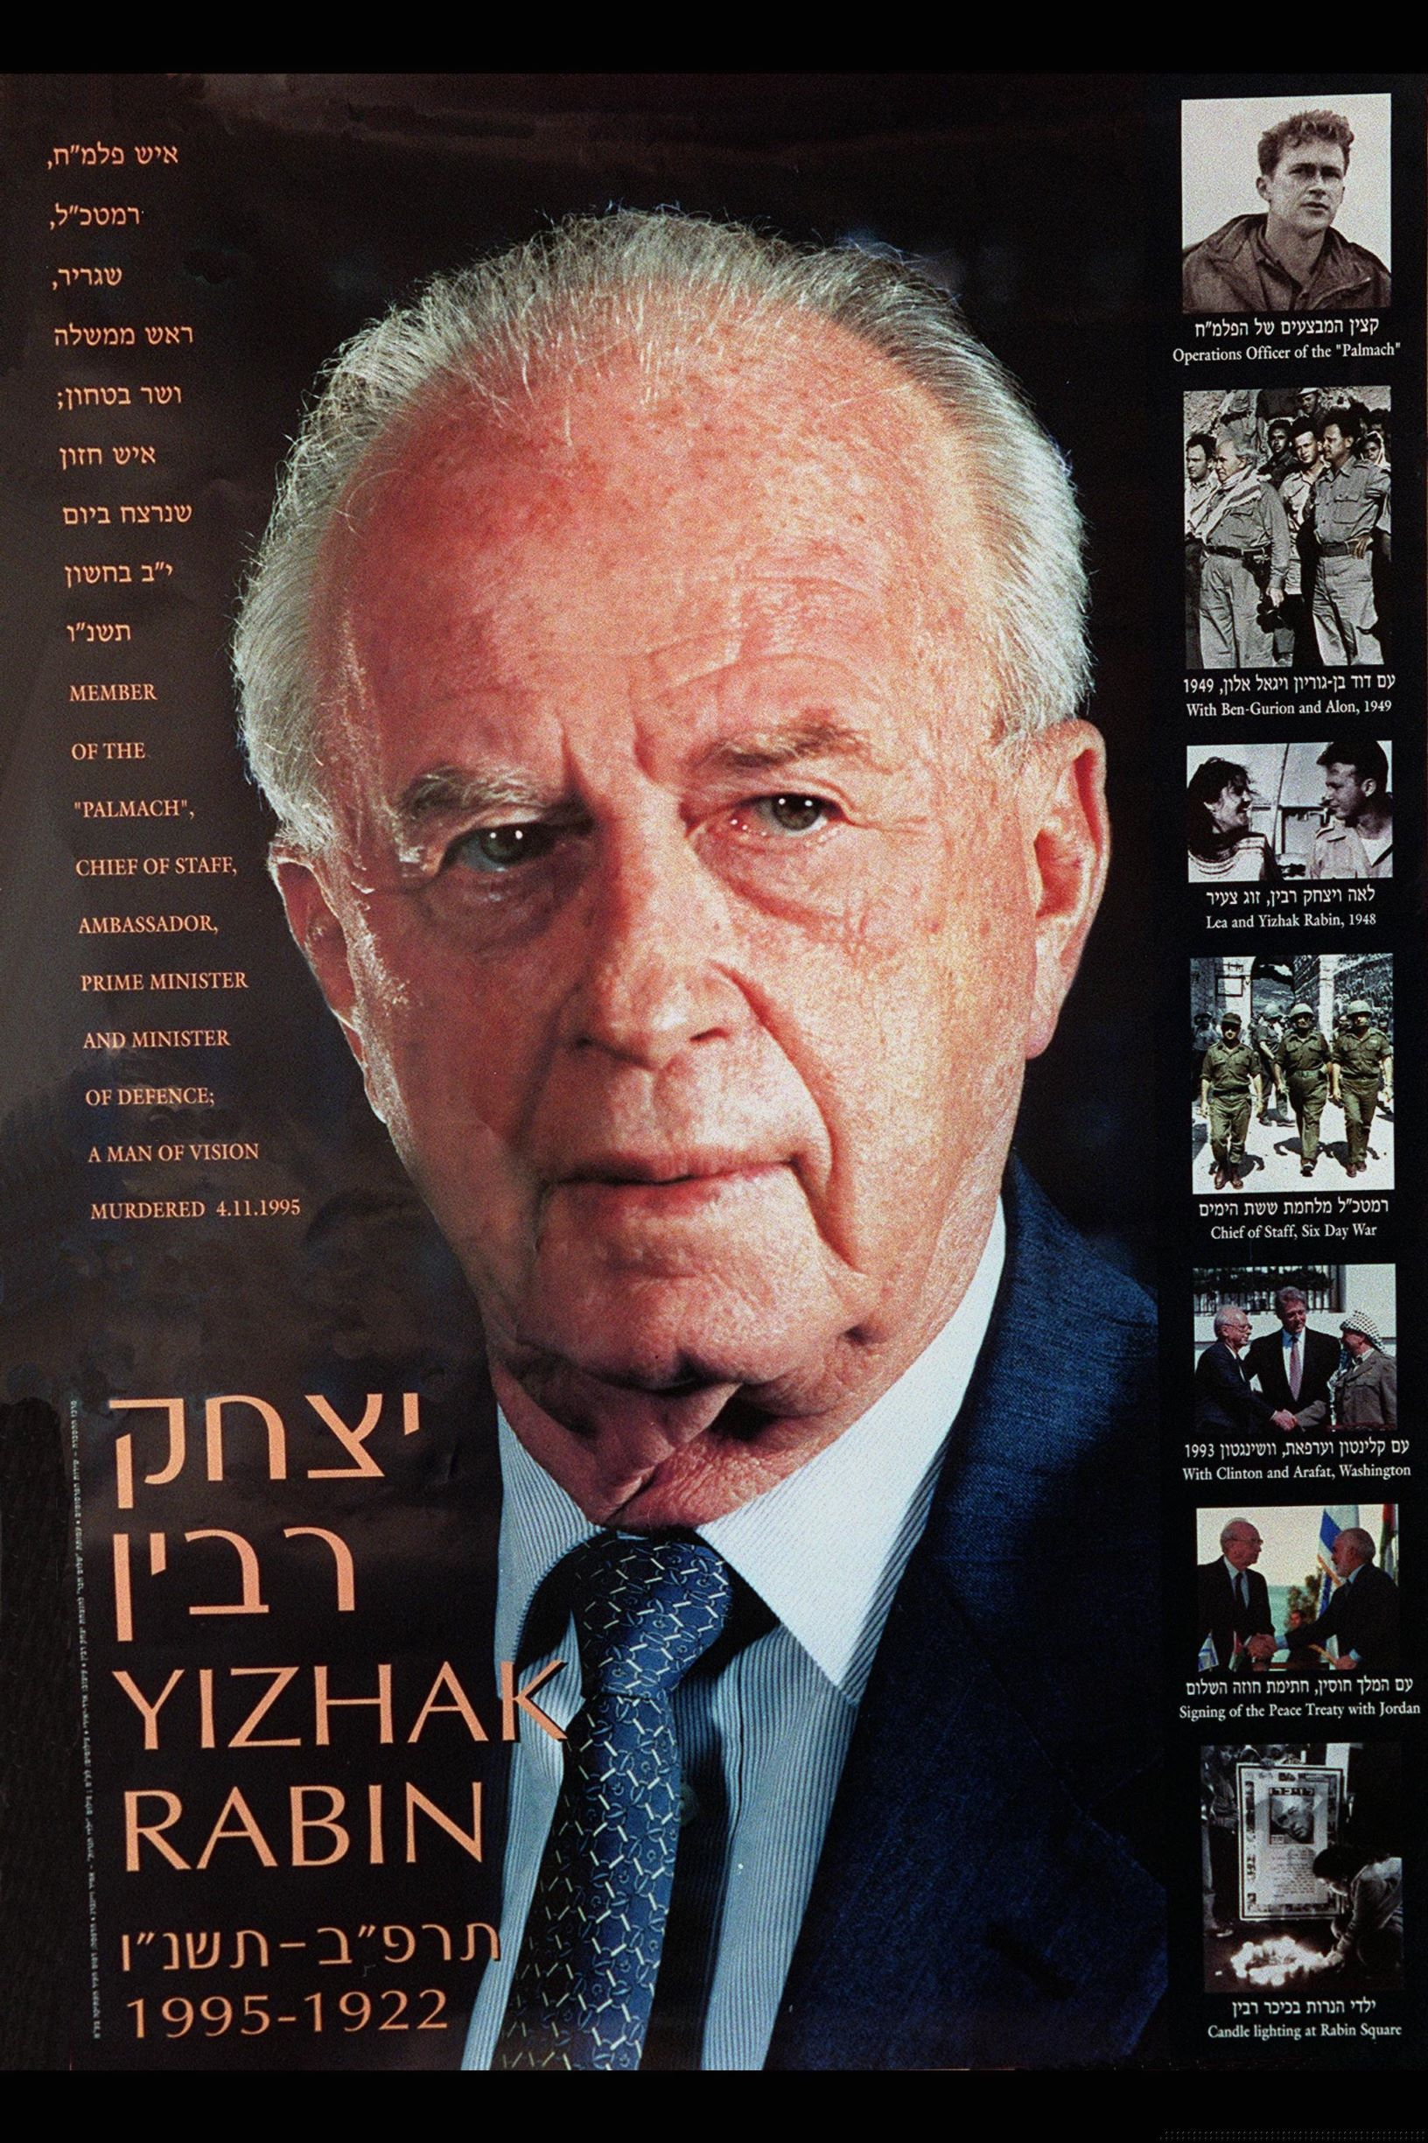
טקס זיכרון ליצחק רבין באמצעות
מצגת להפעלה בקבוצת הזום
חלקים מן התמונות והחומרים מבוססים עפ"י החוברת חומרים שהופקו ע"י מרכז יצחק רבין
והזכויות הם של מרכז יצחק רבין
וכן של לשכת העיתונות הממשלתית
והשירים עפ"י חוק לאקו"ם.
אין להוריד את שמות הזכויות של בעלי התמונות
במצגת זו תוכל לערוך מחדשו, להוסיף או להחסיר- היעזרו במסך וורד המצורף למצגת.
יום הזיכרון
לרצח יצחק רבין
"אין אנו שוכחים לרגע כי בין שתומכים במהלכים שלנו ובין שמתנגדים להם - כולנו אחים, כולנו יהודים וגורל אחד לכולנו."
יצחק רבין
צילום: לע"מ - OHAYON AVI

Slide 2
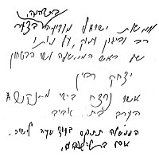
צילום:Damzow
שבת י"ב בחשוון תשנ"ו 4 בנובמבר 1995 נפל דבר בישראל.
יצחק רבין, ראש הממשלה ושר הביטחון של מדינת ישראל נרצח.
סיפור חייו של יצחק רבין משתרע על פני 73 שנים, מ 1922 עד 1995. רבין היה לוחם, מצביא ומדינאי שפעל בשדה המלחמה ובשדה השלום.
היום אנו מציינים את יום הזיכרון העשרים וחמש לרצח יצחק רבין. זה היה מאורע שטלטל את החברה הישראלית, אירוע זה השאיר צלקת בלבם של החיים במדינת ישראל. המציאות שבה אדם מישראל רצח ראש ממשלה זעזעה את כל שכבות העם.
ביום זה עלינו לזכור ולפעול ואיך אנו כחברה מתמודדים עם משברים ועם מחלוקות בחברה דמוקרטית. כל ישראל ערבים זה לזה.
ההודעה על רצח ראש הממשלה
פתיחה
שם התלמיד/ה
יום הזיכרון ליצחק רבין

Slide 3
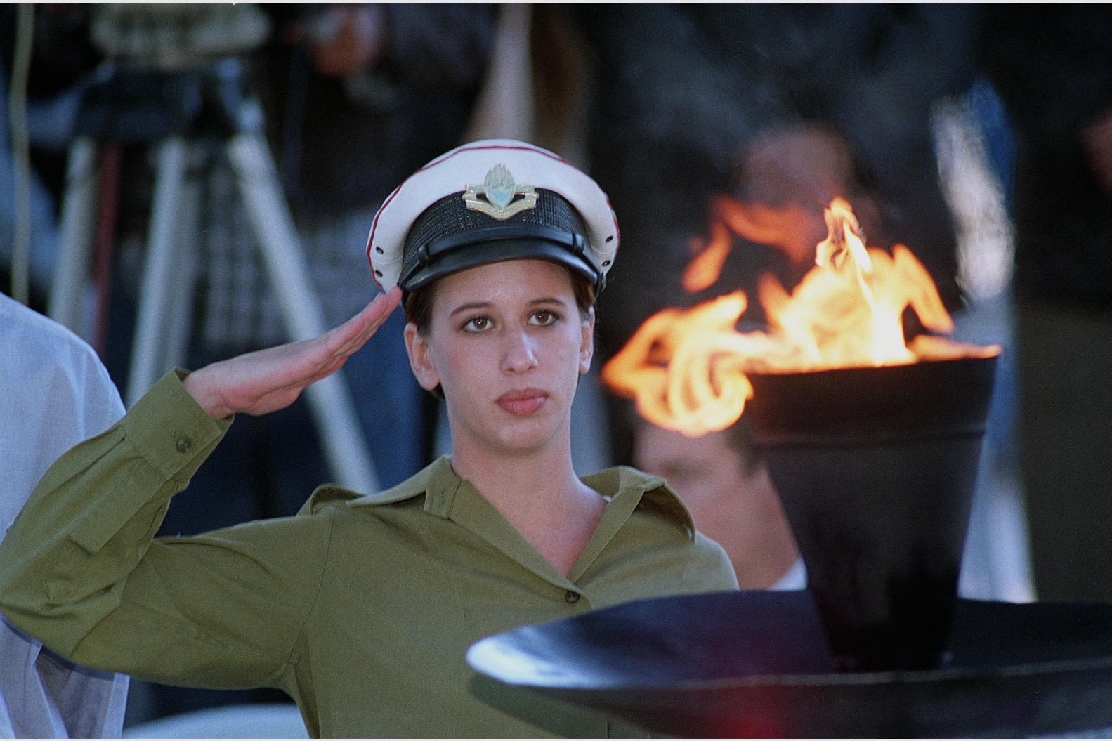
לחצו על הסרטון לקטע-הורדת הדגל לחצי התורן
הורדת הדגל
לחצי התורן
צילום: לע"מ - OHAYON AVI
הנפת דגל בחצי התורן משמשת במדינות רבות כביטוי לאבל, כבוד או מצוקה.
במדינת ישראל דגל המדינה מורד לחצי התורן על פי חוק ביום הזיכרון לחללי מערכות ישראל, ביום הזיכרון לשואה ולגבורה, וביום הזיכרון ליצחק רבין. כמו כן מורד הדגל גם ביום לוויות אישים לשעבר כגון: נשיא המדינה, ראש ממשלה או יושב ראש הכנסת.
יום הזיכרון ליצחק רבין

Slide 4
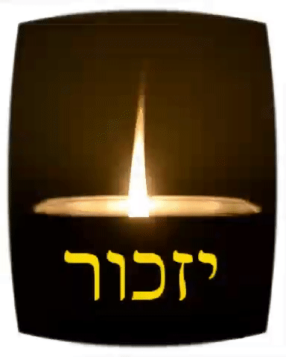
תפילה
תפילת יזכור
פרק תהילים
תפילה – השלום/ רבי נחמן
יום הזיכרון ליצחק רבין

Slide 5
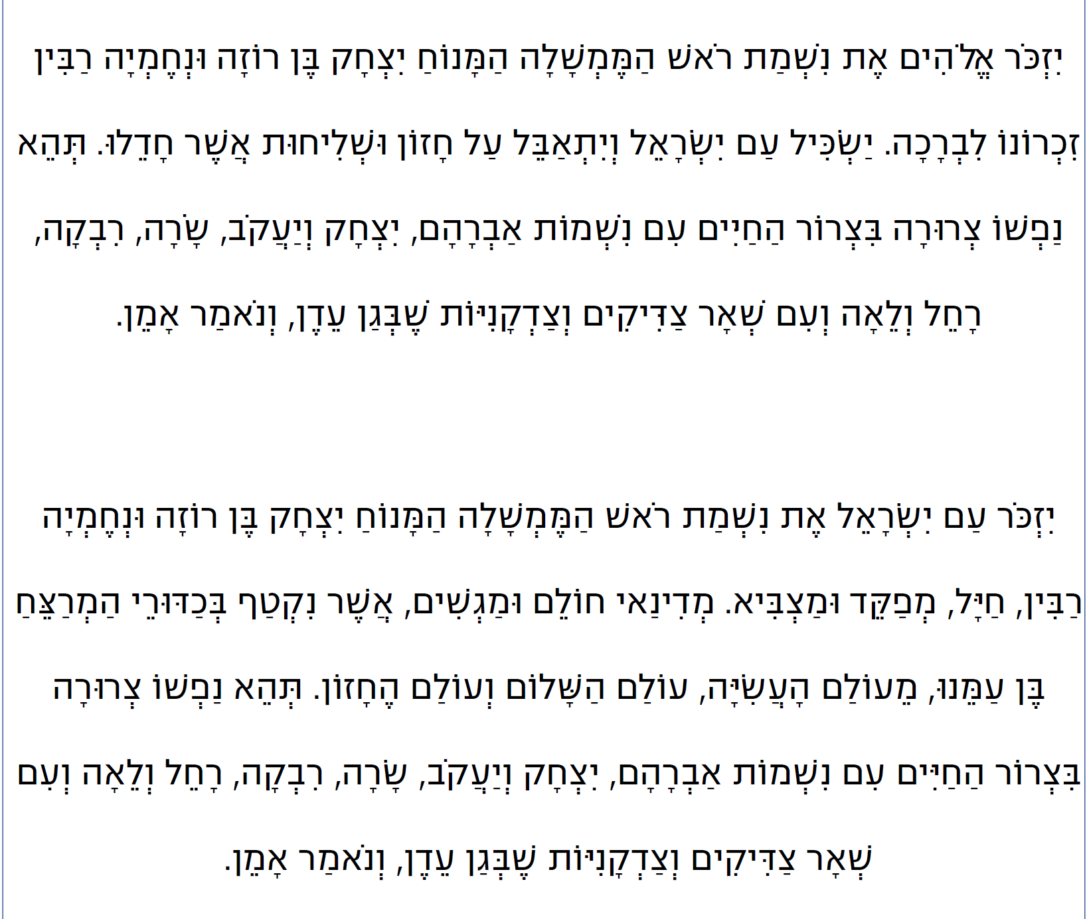
תפילת יזכור
יִזְכּוֹר היא תפילה יהודית של הזכרת נשמות ששורשיה קדומים,
שם התלמיד/ה
הדלקת נר זיכרון ע"י אחד התלמידים
יום הזיכרון ליצחק רבין

Slide 6
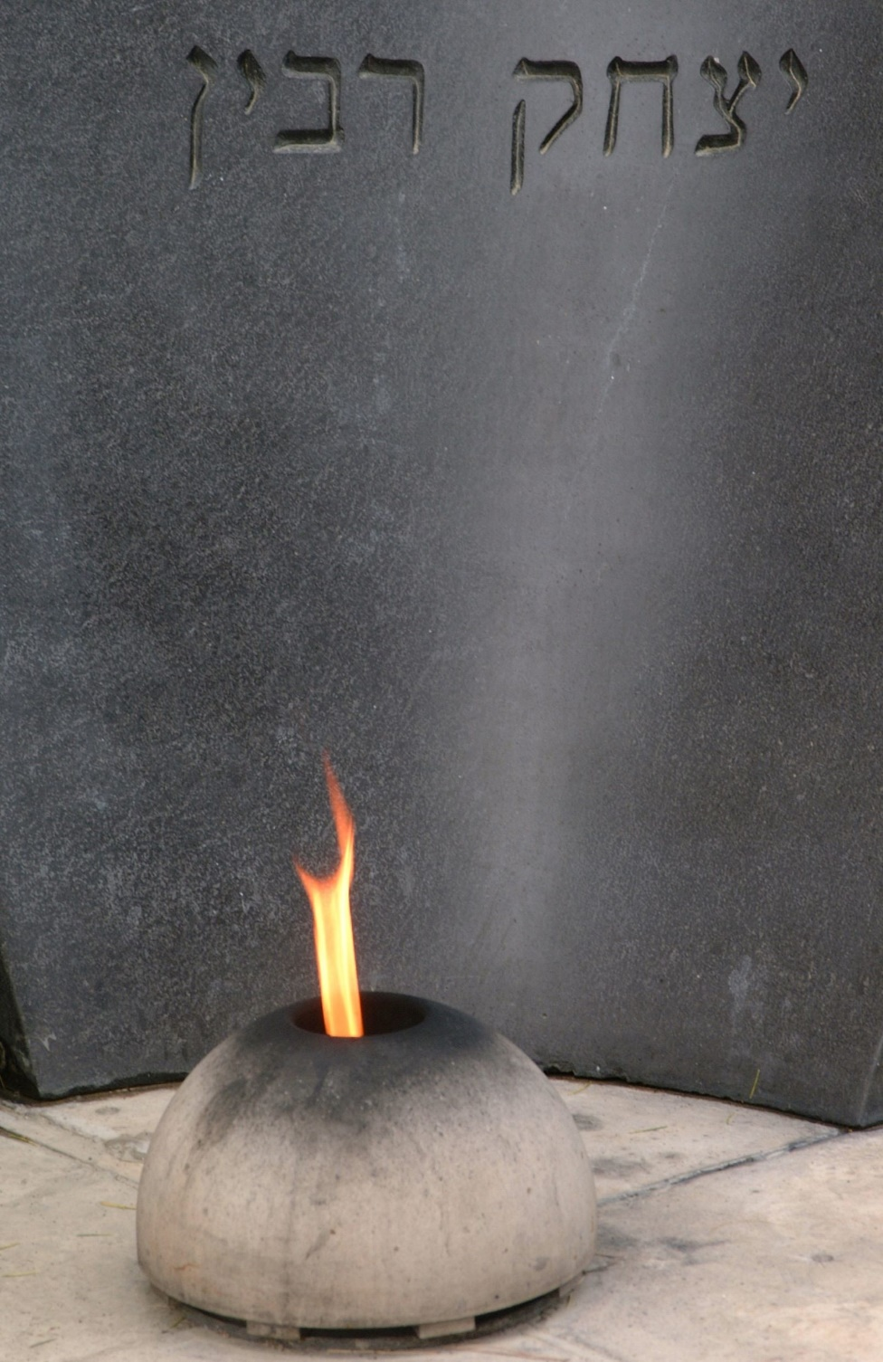
פרק ט"ו - תהילים
מִזְמוֹר, לְדָוִד: ה' , מִי-יָגוּר בְּאָהֳלֶךָ; מִי-יִשְׁכֹּן, בְּהַר קָדְשֶׁךָ:
הוֹלֵךְ תָּמִים, וּפֹעֵל צֶדֶק; וְדֹבֵר אֱמֶת, בִּלְבָבוֹ:
לֹא-רָגַל, עַל-לְשֹׁנוֹ--לֹא-עָשָׂה לְרֵעֵהוּ רָעָה; וְחֶרְפָּה, לֹא-נָשָׂא עַל-קְרֹבוֹ.
נִבְזֶה, בְּעֵינָיו נִמְאָס-- וְאֶת-יִרְאֵי ה' יְכַבֵּד;נִשְׁבַּע לְהָרַע, וְלֹא יָמִר.
כַּסְפּוֹ, לֹא-נָתַן בְּנֶשֶׁךְ-- וְשֹׁחַד עַל-נָקִי, לֹא לָקָח:
עֹשֵׂה-אֵלֶּה- לֹא יִמּוֹט לְעוֹלָם.
קברו של ראש הממשלה
צילום: לע"מ – MARK NEYMAN
שם התלמיד/ה
יום הזיכרון ליצחק רבין

Slide 7
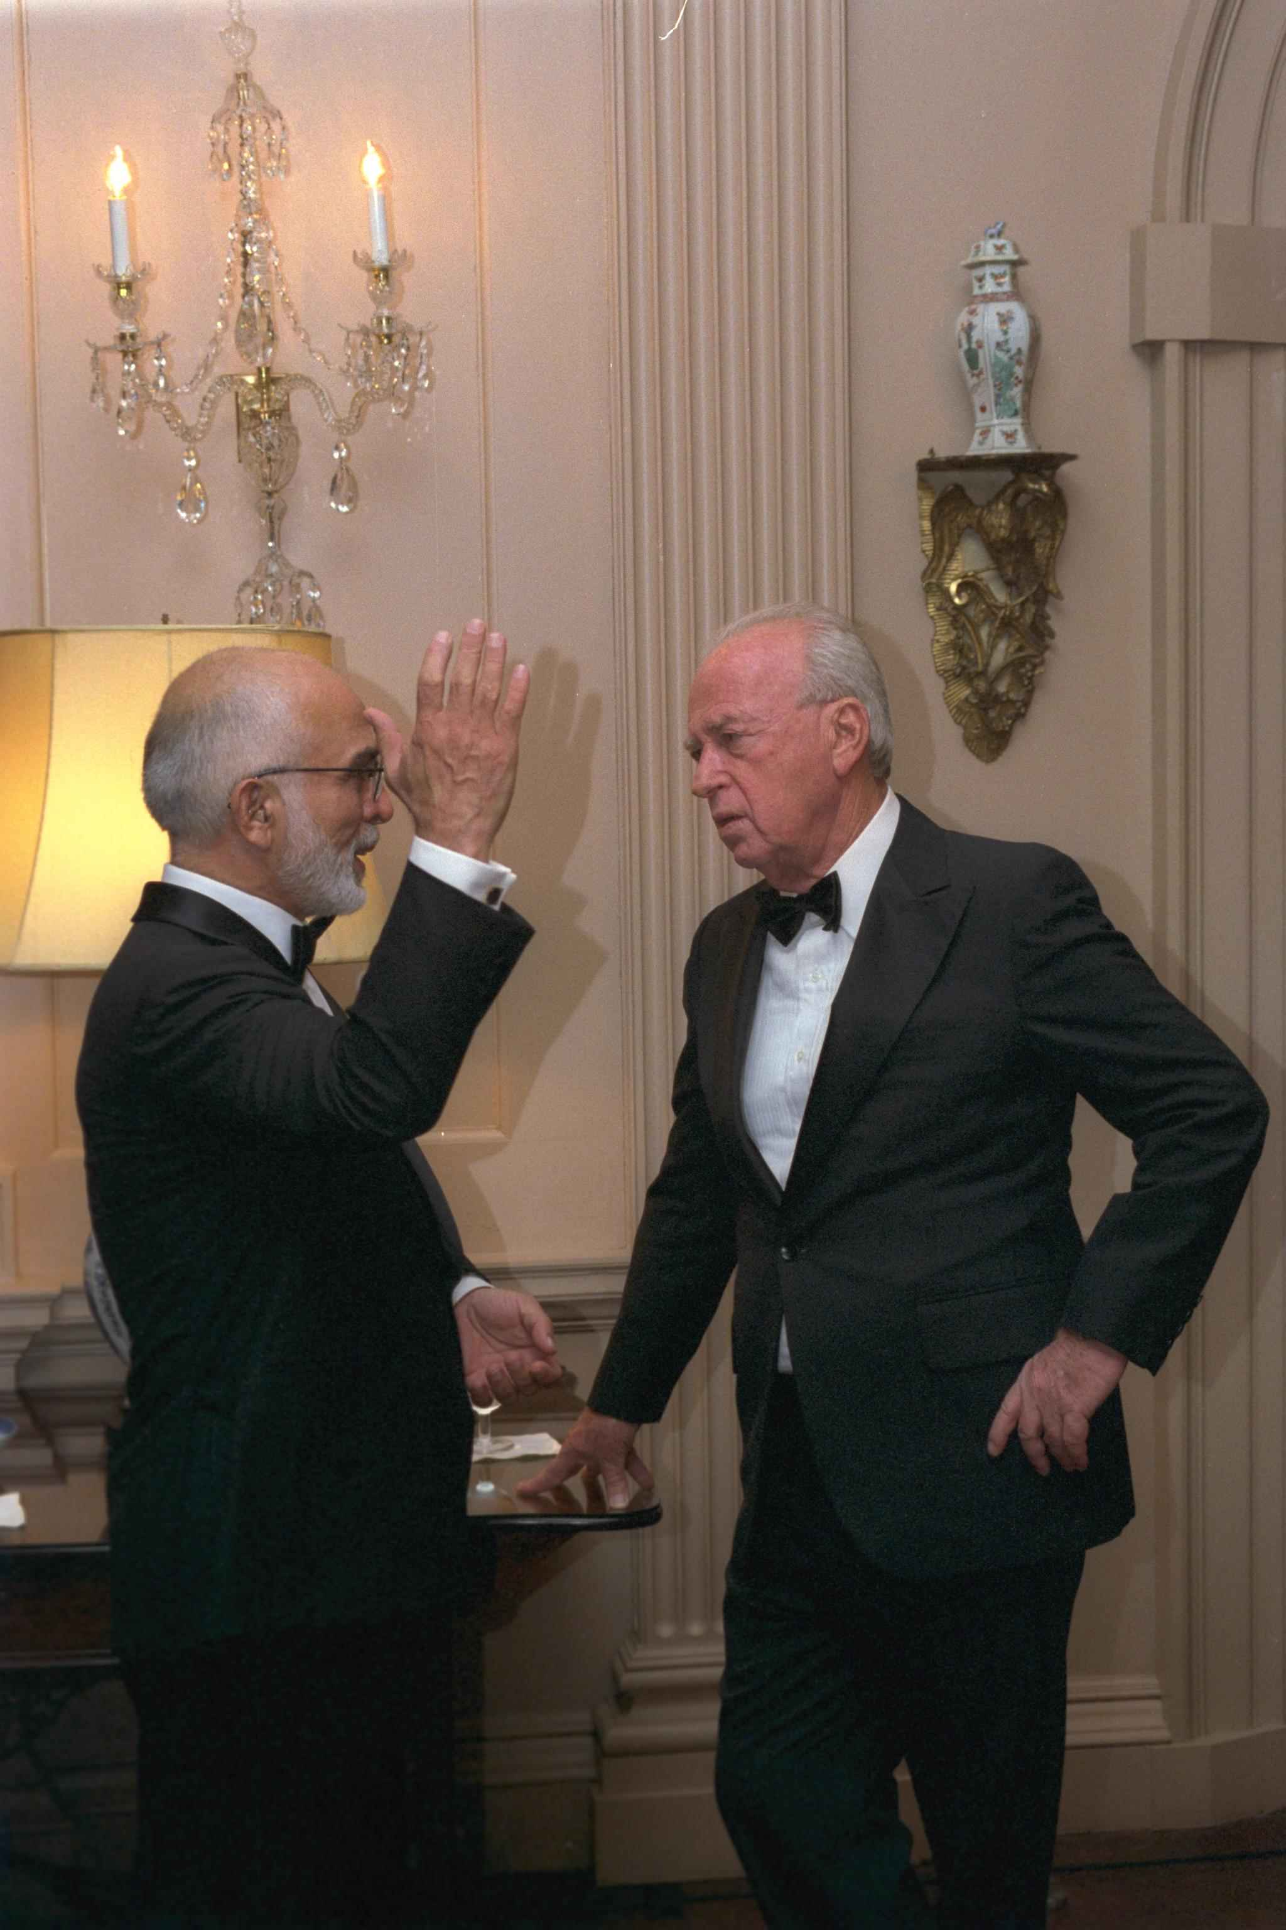
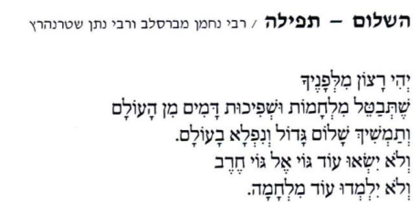
רבין עם מלך ירדן חוסיין – שלום עם ירדן
צילום: לע"מ - SA'AR YA'ACOV
קטעים מתוך השלום- תפילה
שם התלמיד/ה
יום הזיכרון ליצחק רבין

Slide 8
מורין נהדר - תפילה לשלום בפסטיבל הפיוט במרכז ברוד
לחצו על הסרטון לשמיעת השיר
יום הזיכרון ליצחק רבין

Slide 9
פרקי שירה
המקום בו אנו צודקים / יהודה עמיחי
אחרי מותי / חיים נחמן ביאליק
יום הזיכרון ליצחק רבין

Slide 10
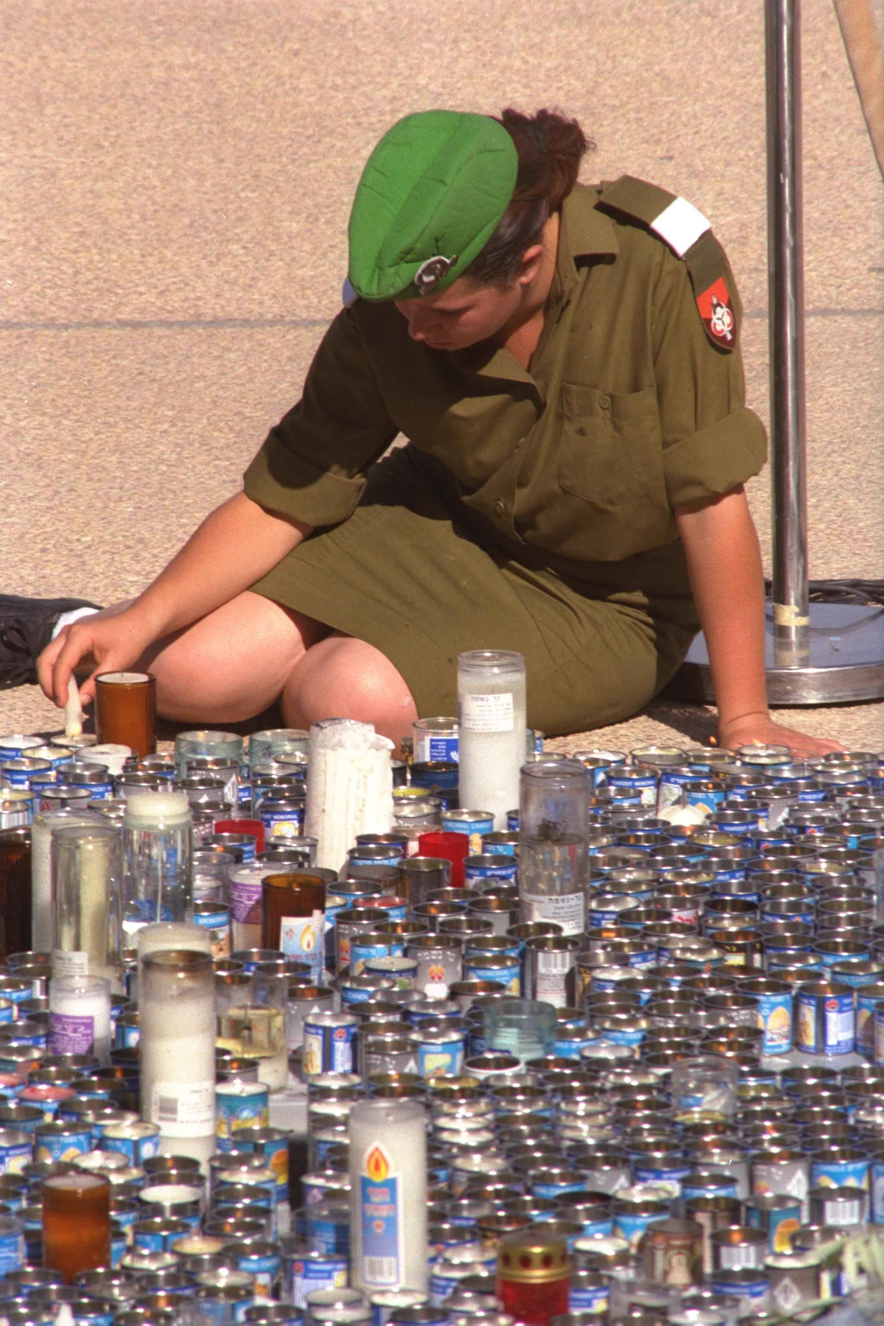
שם התלמיד/ה
המקום שבו אנו צודקים /
יהודה עמיחי
מִן הַמָקוֹם שֶׁבּוֹ אֲנוּ צוֹדְקִים
לֹא יִצְמֵחוּ לְעוֹלָם
פְּרָחִים בָּאַבִיב.
הַמָקוֹם שֶׁבּוֹ אֲנוּ צוֹדְקִים
הוּא רַמוּס וְקָשֶׁה
כְּמוֹ חֲצֵר.
אַבָל סְפֵקוֹת וְאֲהָבוֹת עוֹשִׂים
אֵת הַעוֹלָם לְתַחוּחַ
כְּמוֹ חַפָרְפֶרֶת, כְּמוֹ חַרִישׁ.
וּלְחִישָׁה תִּשָׁמַע בַּמָקוֹם
שֶׁבּוֹ הָיָה הַבָּיִת
אֲשֶׁר נֵּחֵרַב.
שם התלמיד/ה
צילום: לע"מ - SA'AR YA'ACOV
יום הזיכרון ליצחק רבין

Slide 11
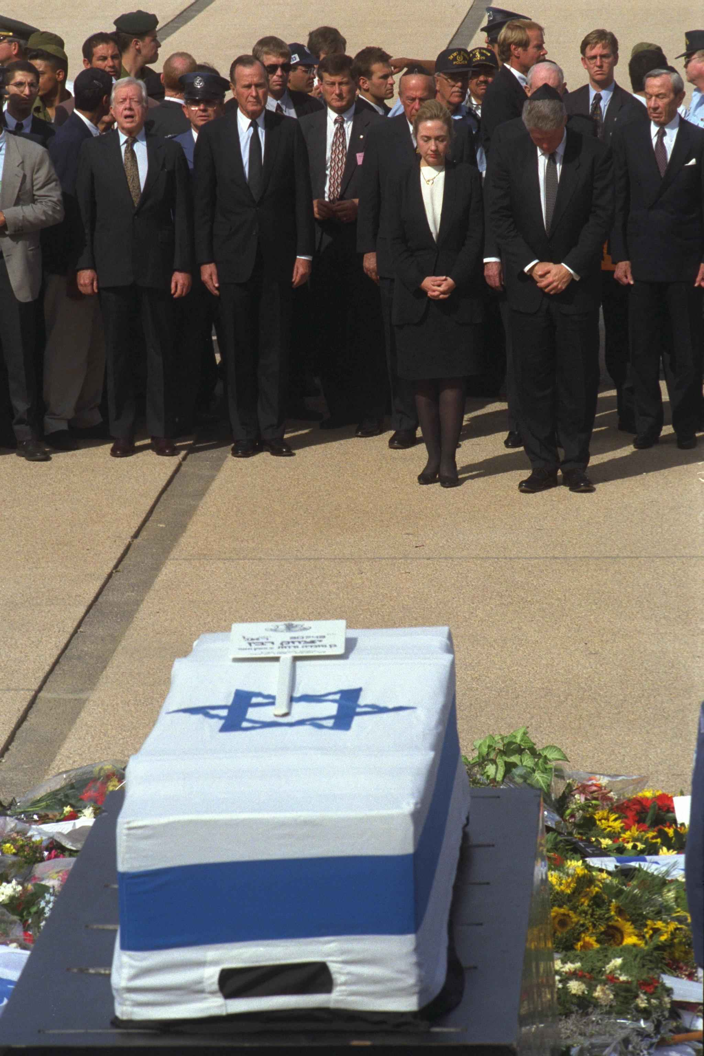
הלוויית ראש הממשלה יצחק רבין ז"ל
צילום: לע"מ OHAYON AVI
אַחֲרֵי מוֹתִי /
חיים נחמן ביאליק
אַחֲרֵי מוֹתִי סִפְדוּ כָּכָה לִי:
הָיָה אִישׁ – וּרְאוּ: אֵינֶנּוּ עוֹד;
קֹדֶם זְמַנּוֹ מֵת הָאִישׁ הַזֶּה,
וְשִׁירַת חַיָּיו בְּאֶמְצַע נִפְסְקָה;
וְצַר! עוֹד מִזְמוֹר אֶחָד הָיָה-לּוֹ –
וְהִנֵּה אָבַד הַמִּזְמוֹר לָעַד,
אָבַד לָעַד!
....
וְגָדוֹל מְאֹד, מְאֹד הַכְּאֵב!
הָיָה אִישׁ – וּרְאוּ: אֵינֶנּוּ עוֹד,
וְשִׁירַת חַיָּיו בְּאֶמְצַע נִפְסְקָה;
עוֹד שִׁיר מִזְמוֹר אֶחָד הָיָה-לּוֹ,
וְהִנֵּה אָבַד הַמִּזְמוֹר לָעַד,
אָבַד לָעַד!"
שם התלמיד/ה
יום הזיכרון ליצחק רבין

Slide 12
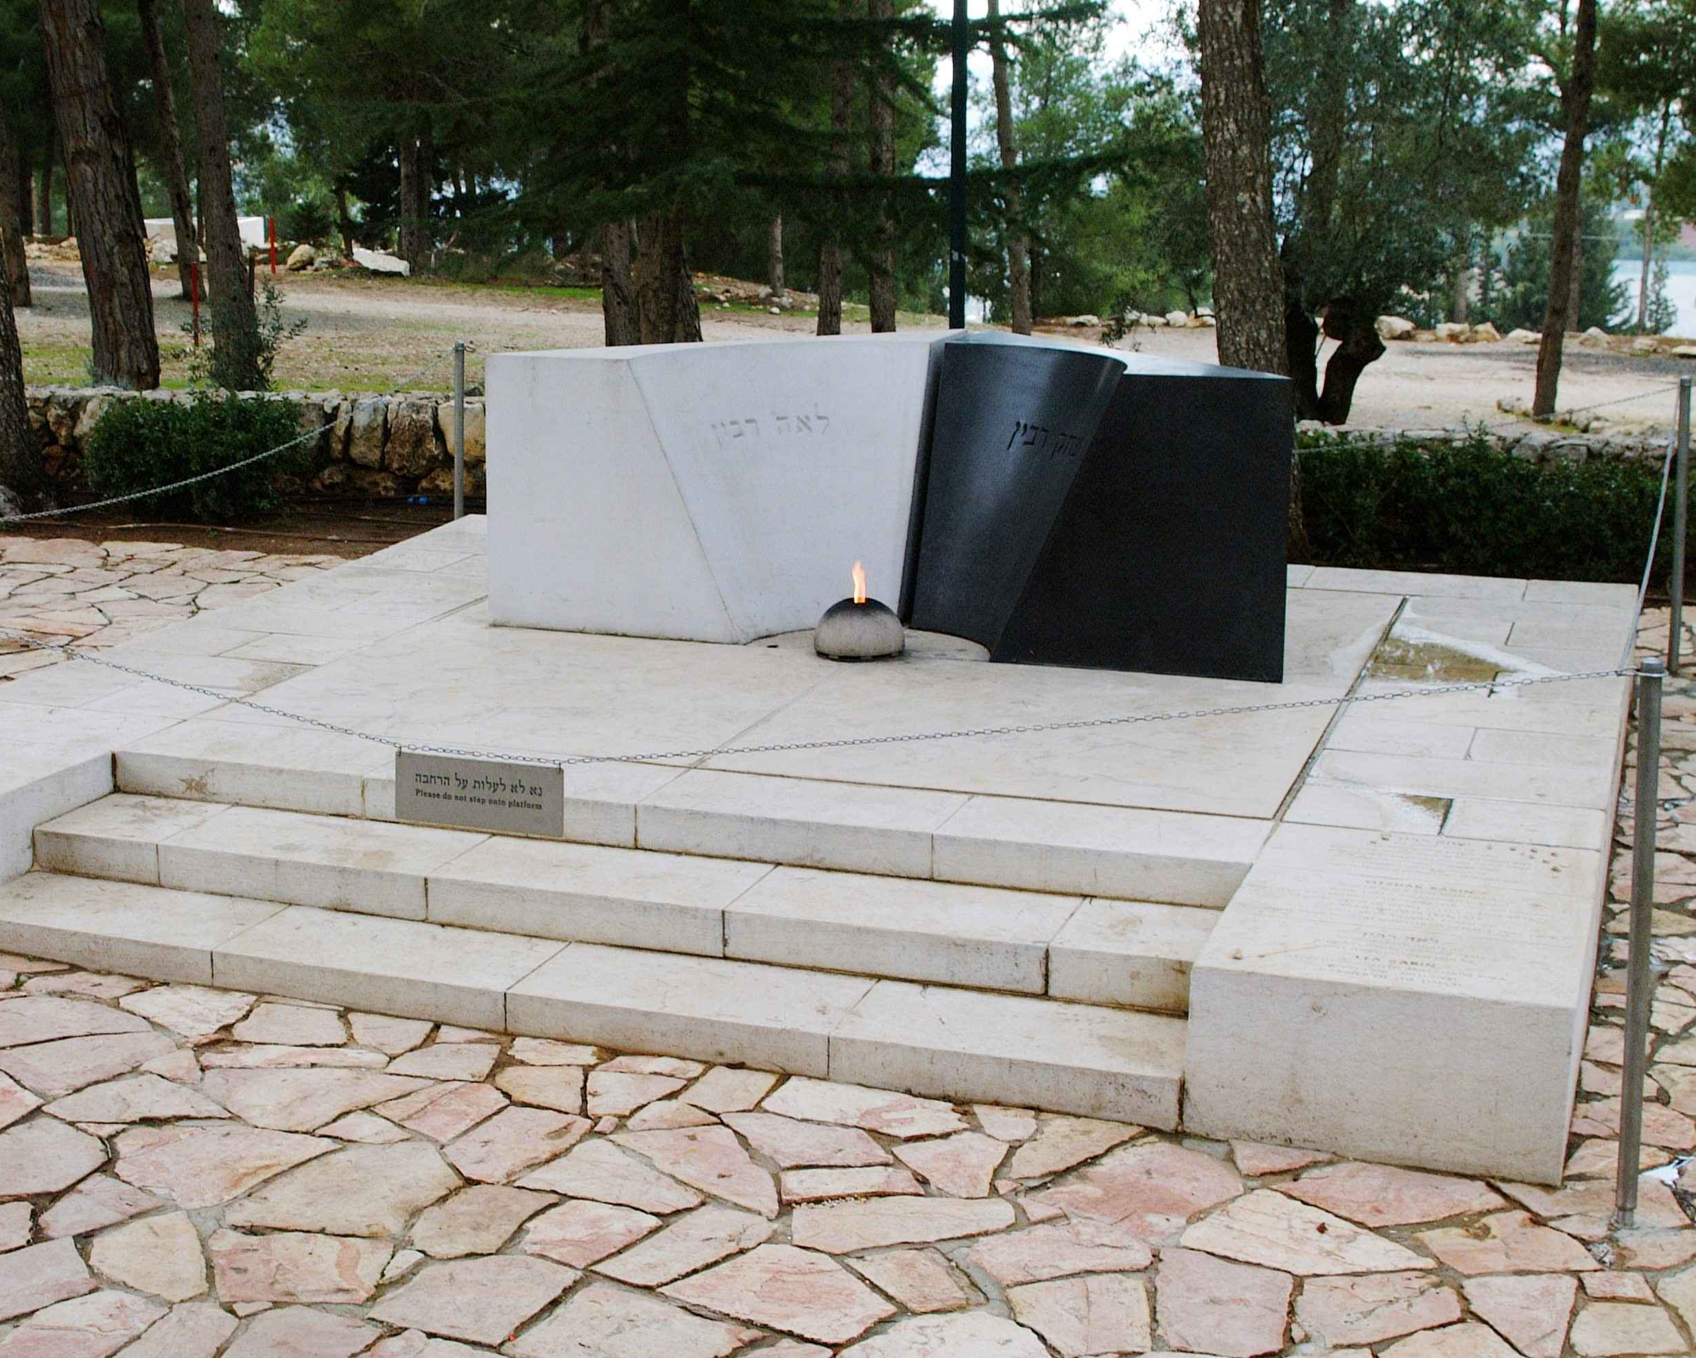
הוספת שיר /
שם התלמיד/ה
קבר ראש הממשלה יצחק רבין צילום: לע"מ MARK NEYMAN
יום הזיכרון ליצחק רבין

Slide 13
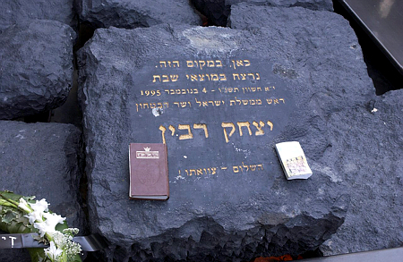
הוספת שיר/
חיים
שם התלמיד/ה
המצבה במקם הרצח / צילום: לע"מ MILNER MOSHE
יום הזיכרון ליצחק רבין

Slide 14
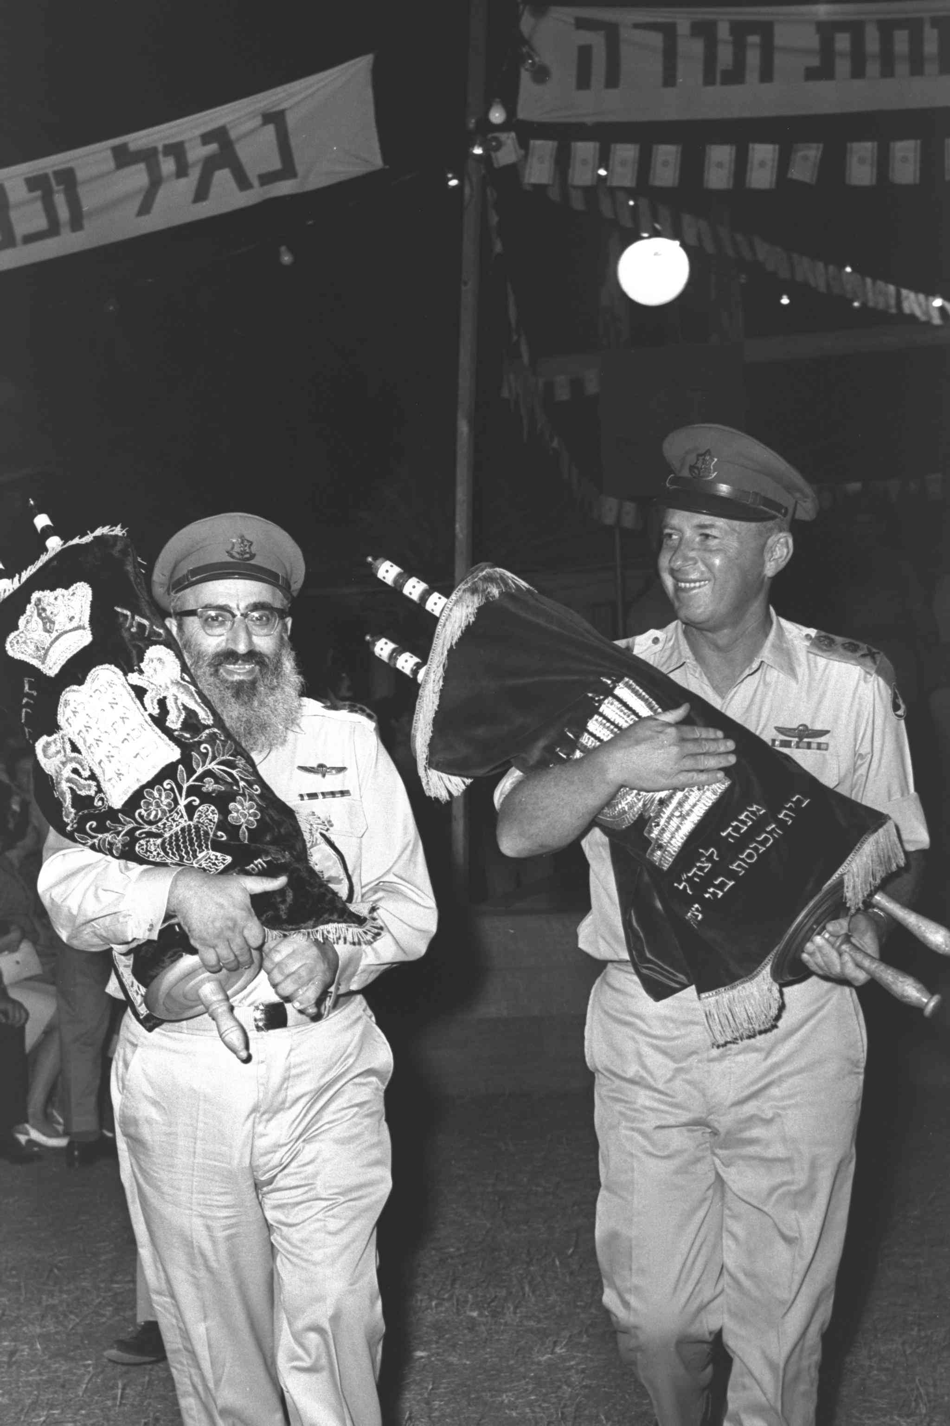
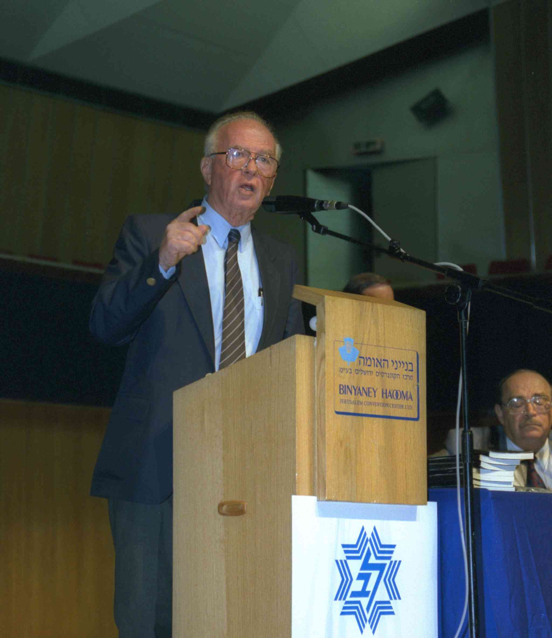
ואלה הדברים
יצחק רבין
"...אלימות היא כרסום יסוד הדמוקרטיה הישראלית. יש לגנות אותה, להוקיע אותה, לבודד אותה. זו לא דרכה של מדינת ישראל. יש דמוקרטיה, יכולות להיות מחלוקות, אך הכרעה תהיה בבחירות דמוקרטיות..."
מתוך נאומו האחרון של יצחק רבין 4 בנובמבר 1995
שם התלמיד/ה
אין אנו שוכחים לרגע כי בין שתומכים במהלכים שלנו ובין שמתנגדים להם - כולנו אחים, כולנו יהודים וגורל אחד לכולנו."
מתוך נאומיו של יצחק רבין
שם התלמיד/ה
"כל ההיסטוריה של העם היהודי נמצאת בין חריציו של הכותל הקדוש הזה."
(פרק ראשון מספרו "פנקס שירות")
הרב הראשי לצה"ל הרב גורן עם הרמטכ"ל רבין בשמחת תורה
צילום: לע"מ MILNER MOSHE
שם התלמיד/ה
צילום: לע"מ ZIV KOREN
יום הזיכרון ליצחק רבין

Slide 15
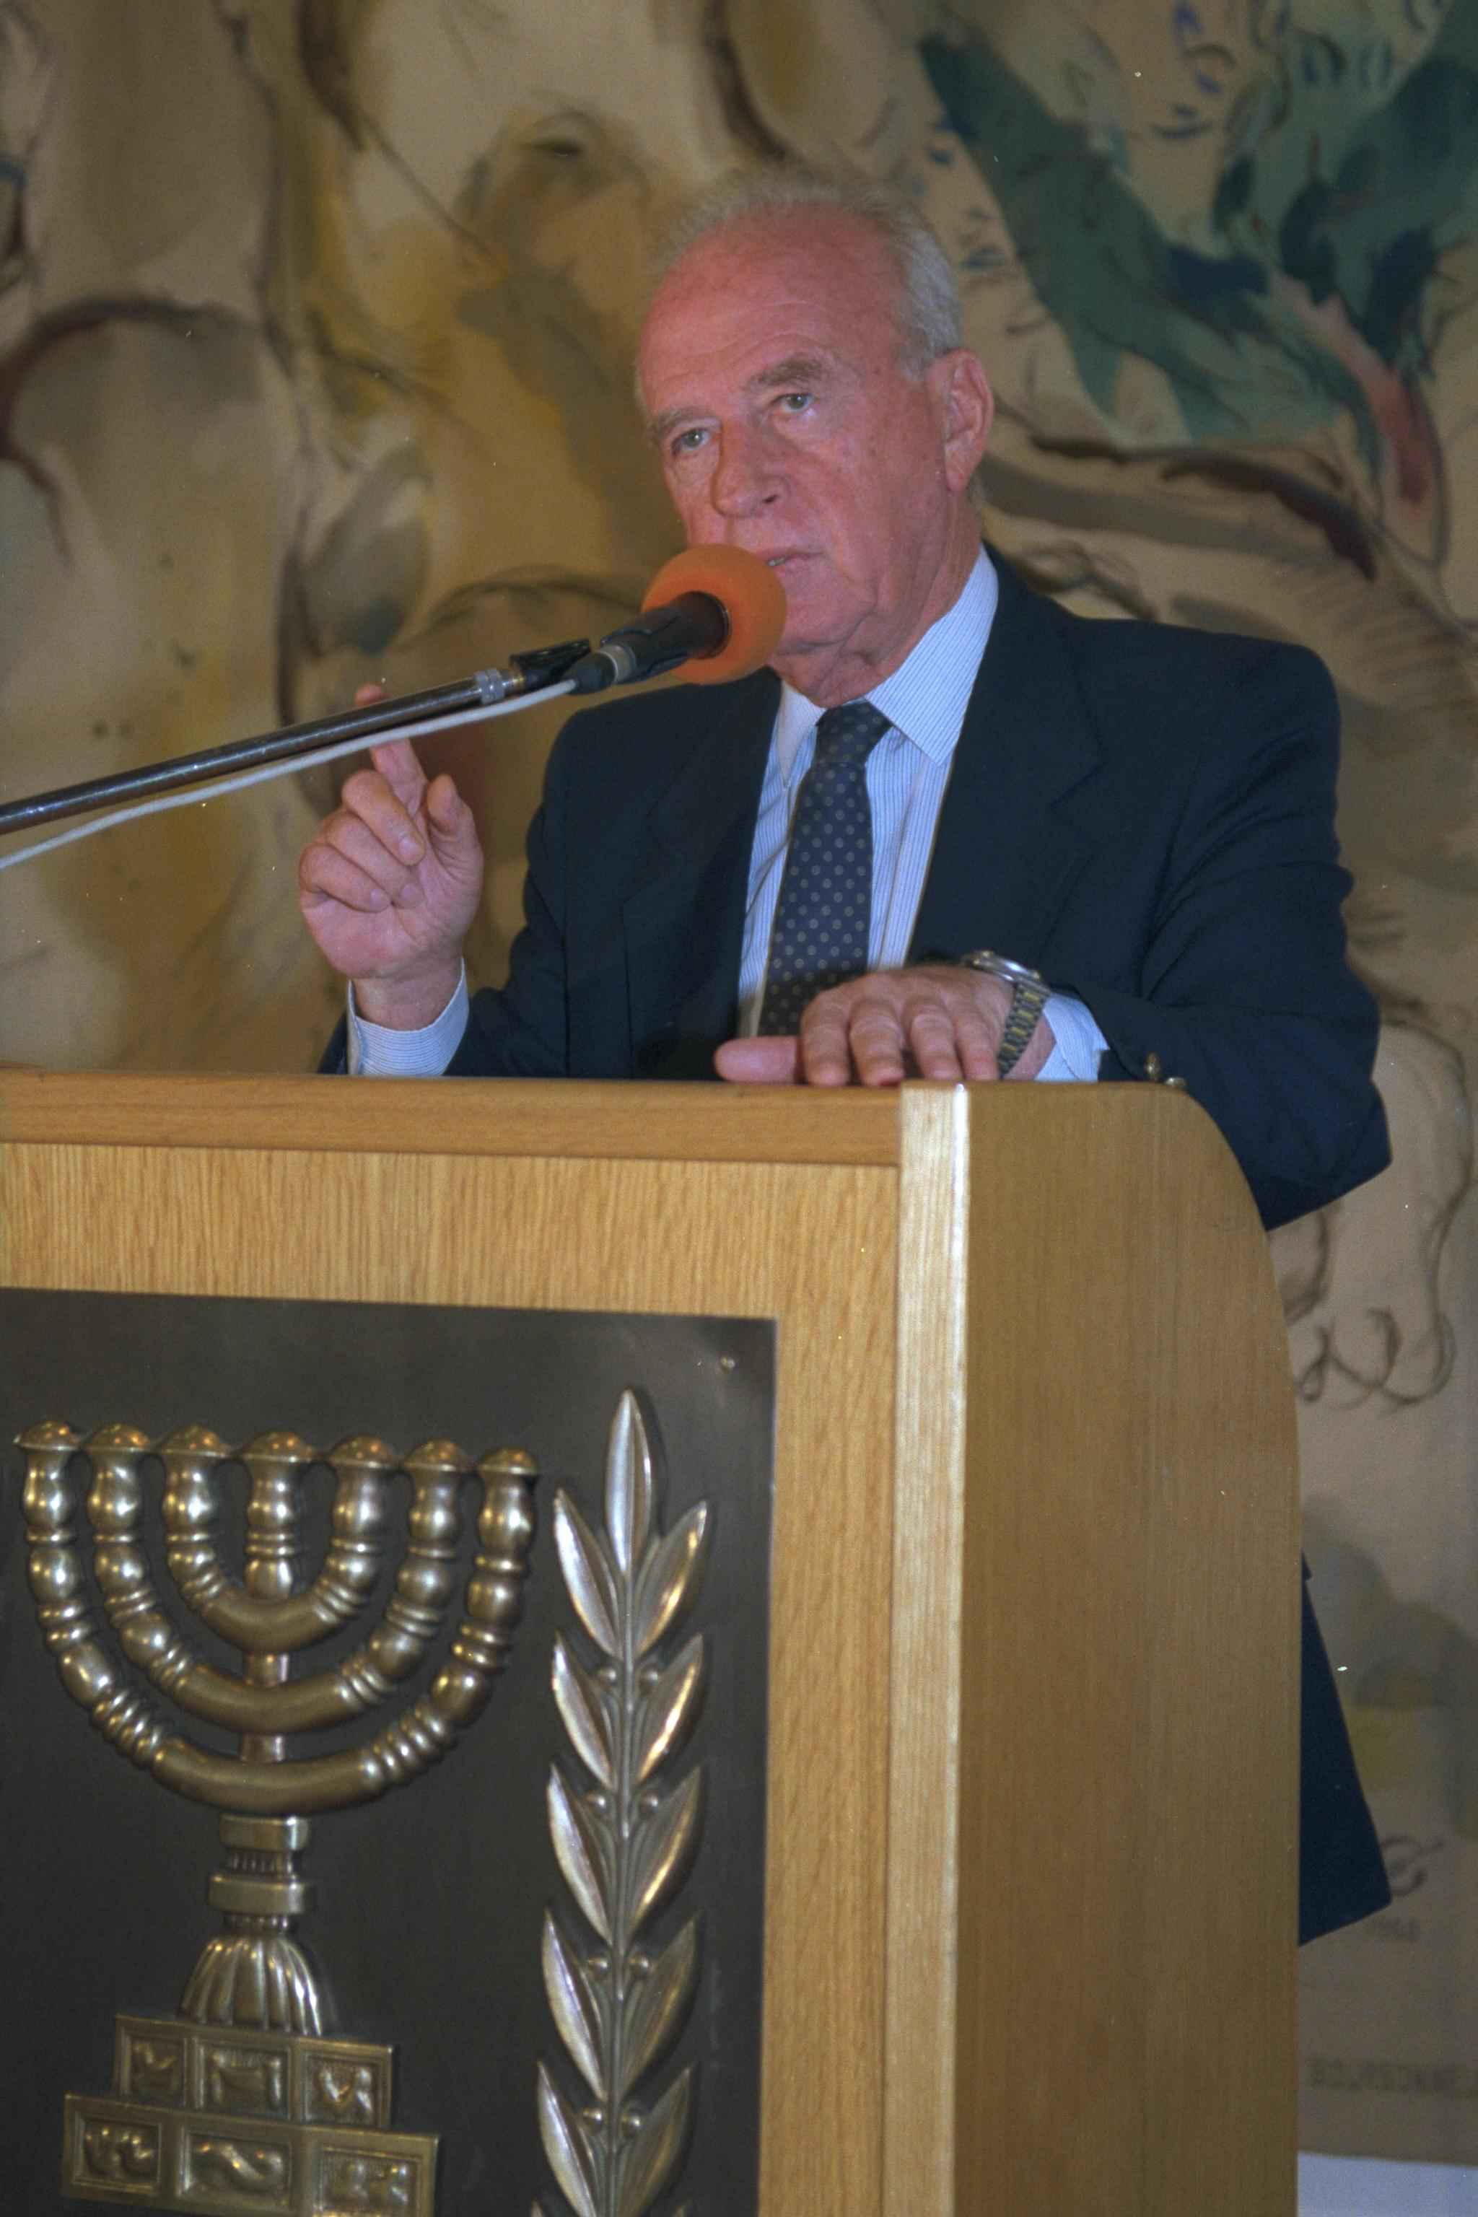
ואלה הדברים
יצחק רבין
ביטחון איננו רק הטנק, המטוס וספינת הטילים. ביטחון הוא גם, ואולי קודם כל, האדם- האזרח הישראלי. ביטחון הוא גם החינוך של האדם, הוא הבית שלו, הוא בית הספר, הוא הרחוב והשכונה שלו, הוא החברה שבתוכה צמח. וביטחון הוא גם התקווה של האדם.
דברים שאמר יצחק רבין בישיבה הראשונה של הכנסת השלוש עשרה:
מתוך נאומיו של יצחק רבין
שם התלמיד/ה
אנחנו חלוקים בדעותינו מימין ומשמאל יש לנו ויכוחים על דרך ועל מטרה.
בישראל אין לנו ויכוח בנושא אחד: שלמותה של ירושלים והמשך כינונה וביסוסה כבירתה של מדינת ישראל אין שתי ירושלים.
יש רק ירושלים אחת. ומבחינתנו, ירושלים אינה נושא לפשרה- ואין שלום בלי ירושלים.
דברים שנאמרו בפתיחת חגיגות ה- 3000 לירושלים:
שם התלמיד/ה
צילום: לע"מ ZIV KOREN
יום הזיכרון ליצחק רבין

Slide 16
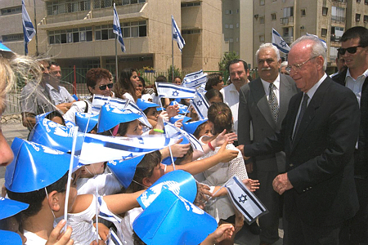
עינב דגן בת 9 מגבעת שמואל
שם התלמיד/ה
"יצחק זה מילה של צחוק אבל עכשיו זה אבל...יצחק זה מילה של שמחה, כיף ושלום, אבל עכשיו זה רק מצבה.
כי עושה השלום היחיד בעולם כבר לא על האדמה, הוא בשמים רחוק-רחוק; אבל זה לא אומר שלא נשמע עוד צחוק – כי הוא תמיד יהיה איתנו, לא משנה איפה ומתי, תמיד, תמיד רוחו תהיה מעלי"
אירית חזן, בת 15 1995 תשנ"ה
צילום: לע"מ OHAYON AVI
ראשית עלי לומר שאני מצטערת מאד ועצובה בקשר לכל מה שארע אתמול. מר רבין הינו אדם מכובד, טוב לב, הגון, ישר, אדם שפעל למען המולדת, למען הצדק. אני מעריכה ומכבדת את כל מה שהוא עשה ולא אשכח זאת לעולם. החלום שלי הוא לעזור לעולם, לעזור לאנשים חלשים, לעזור ולהפסיק את האלימות והטרור שמשליט פחד על העולם. זהו לא רק חלום זה משהו שברצוני לעשות.
שם התלמיד/ה
ילדים כותבים ליצחק רבין
יום הזיכרון ליצחק רבין

Slide 17
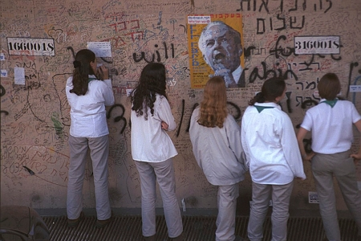
קרן צבר, בת 14, 1995 תשנ"ה
...אומנם ההרגשה היא נוראית, אבל אל לנו לאבד את התקווה. יצחק החל בדרך השלום ועלינו להמשיך בה. אני חושבת שעלינו להיות חזקים, לאסוף את השברים ולהמשיך- לפעול נגד האלימות ובעד השלום.
ולא ניתן לקבוצת קיצוניים לנצח במעשיהם. אני יודעת שלעולם לא אוכל להבין את הרגשתכם, את שעובר עליכם, ומי אני שאתן לכם עצות, אך אני מבטיחה: זה מה שאני, בתור "דור העתיד", אתחיל לעשות.
צילום: לע"מ ISRAELI TSVIKA
ילדים כותבים ליצחק רבין
שם התלמיד/ה
יום הזיכרון ליצחק רבין

Slide 18
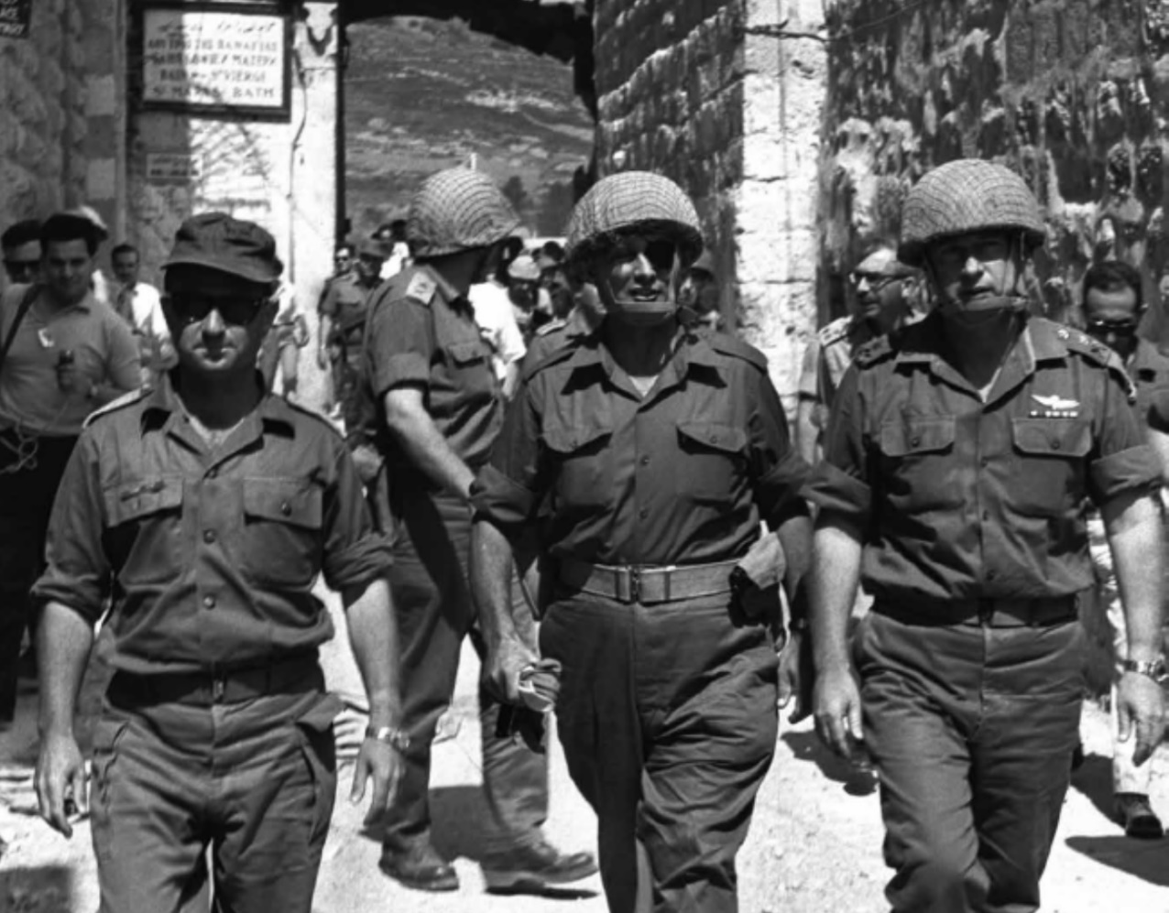
יצחק רבין
חייו
ומותו
לחץ לשקופית הבאה – וצפו בסרטון
צילום: לע"מ - ILAN BRUNER
יום הזיכרון ליצחק רבין

Slide 19
סרט - חייו ומותו של יצחק רבין

Slide 20
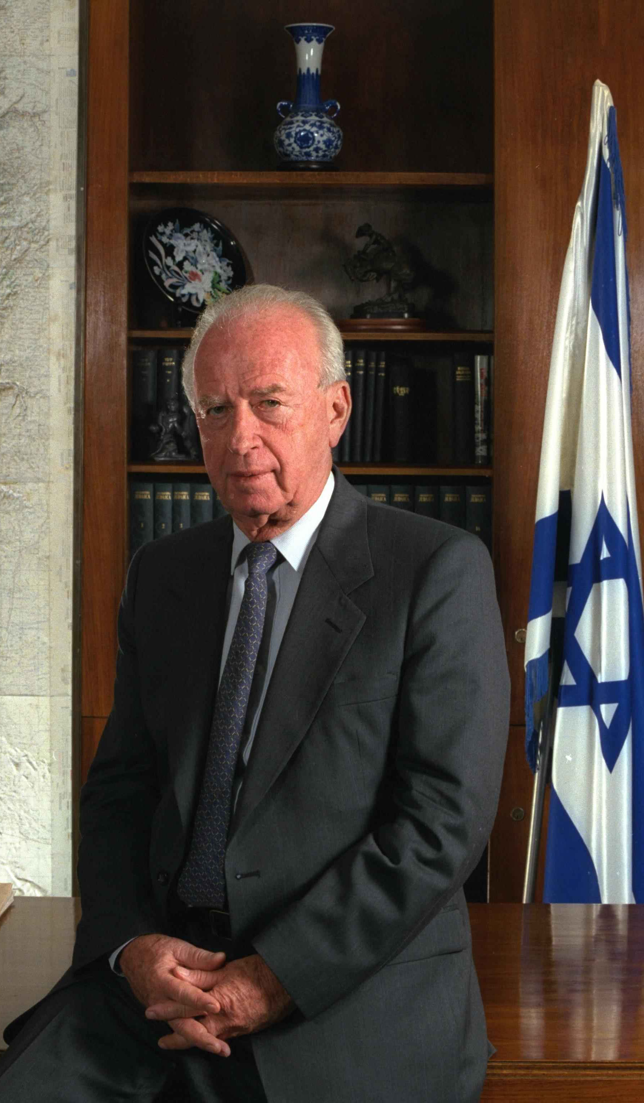
דבר המנהל/ת
סיום
דבר המנהל/ת
לחץ לשקופית הבאה – וצפו בתקווה
יום הזיכרון ליצחק רבין

Slide 21
יצחק רבין
התקווה
יום הזיכרון ליצחק רבין

